Slide 1
404 Store
바쁜 당신을 위한, 제품별 최고의 상품을 찾아 드립니다!

Slide 2

목차
프로젝트 개요
프로젝트 진행 계획
기술 스택 및 도구
차후 업데이트 및 보완

Slide 3
1. 프로젝트 개요

Slide 4
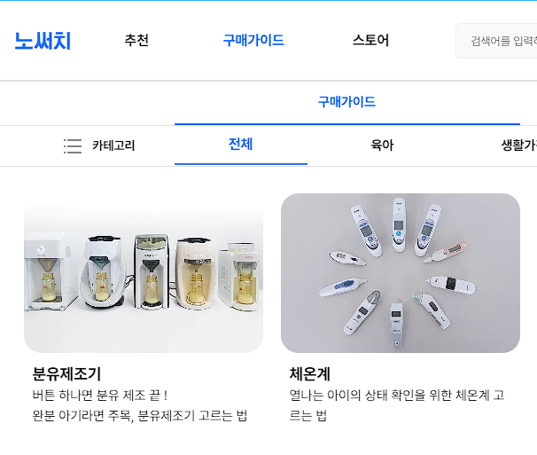
Benchmarking
이 프로젝트는 사용자의 취향과 관심사를 분석하여 최적의 상품을 추천하는 웹사이트를 개발 하는 것을 목표로 합니다.
성공적인 사례인 노써치라는 사이트를 벤치마킹하여, 나에게 필요한 상품만 골라볼 수 있도록 하여 최고의 경험을 제공합니다.

Slide 5
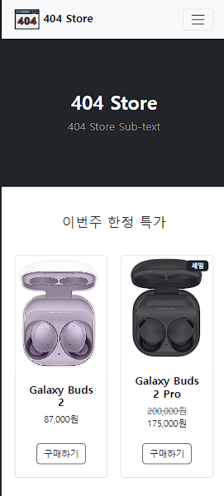
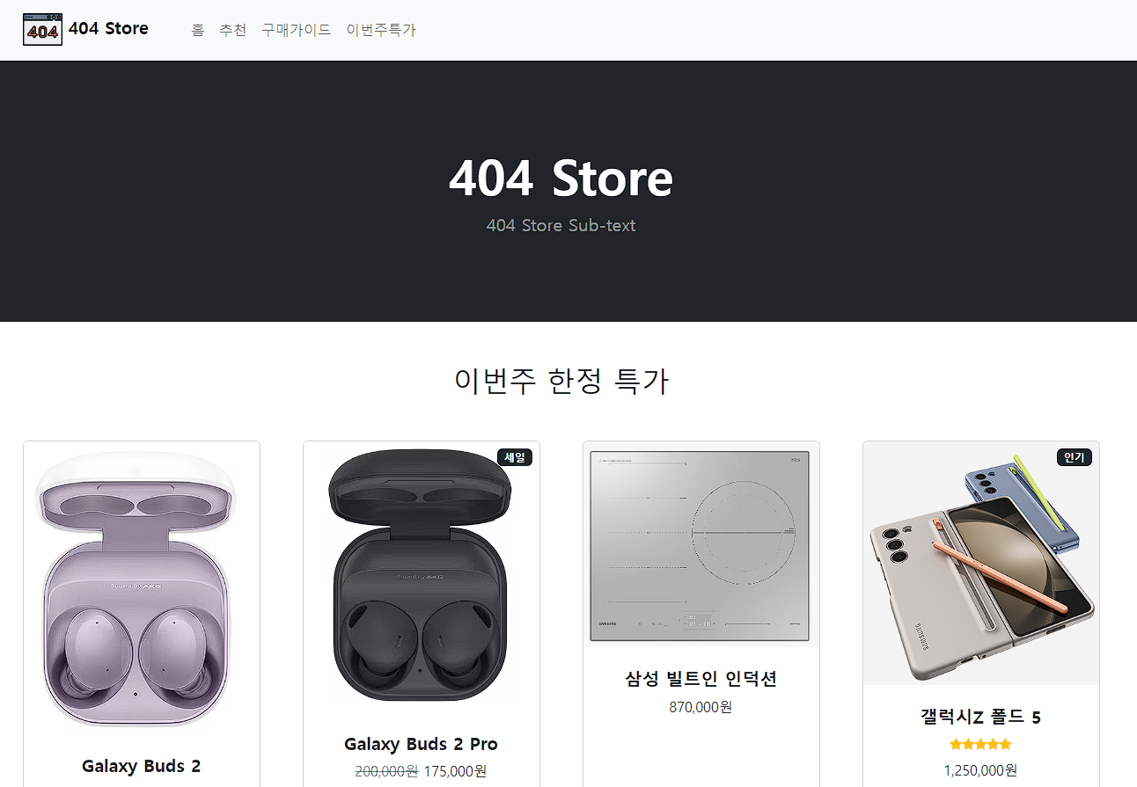
다양한 환경에 대응하는 반응형 웹사이트
모바일 환경
데스크탑 환경

Slide 6

나의 목적에 맞는 최고의 제품 추천
자전거
10만원 이하
나들이용

Slide 7
2. 프로젝트 진행 계획

Slide 8
Introduce
팀장 조민규
UI 기획 및 API
부팀장 박세창
기능담당
강사 최문환
팀원 추은영
기능담당
팀원 박찬호
기능담당

Slide 9
3. 기술 스택 및 도구

Slide 10
개발환경
Language
JSP
JavaScript
HTML
CSS
JQuery
Ajax
JAVA
Server
Apache Tomcat 9.0
Framework
MyBatis
Spring MVC
Database
Oracle 21c

Slide 11
4. 차후 업데이트 및 보완

Slide 12
차후 업데이트 및 보완
Spring Security 도입
JPA를 도입하여 Database 최적화
모바일 및 데스크톱 환경 최적화
Spring Security 도입
JPA 도입
뷰어 최적화

Slide 13

감사합니다.

